Slide 1
Simulation des Sonnensytem
Frederik Rieß, aaron Kurda, Michael Keller, Jasha schmidt & felix willrich

Slide 2
Inhaltsverzeichnis

Slide 3
Allgemeines zur Simulation
Simulation des Sonnensystem
Erstellt in 3D mit Unity(C#)
Alle Planeten ohne Monde werden simuliert
Möglichkeit Asteroiden zu erstellen
Startpunkt sind die Daten von 1959 – 2019, jeweils der 1.1.XXXX
Simulationsdaten werden mit den Daten der NASA verglichen

Slide 4
Aarons Teil

Slide 5
Fredes Teil

Slide 6
Fehlerabschätzung
Systematische Fehler
Gleiche Wirkung auf alle Messungen
Wird in der Fehlerrechnung nicht beachtet
Statistische Fehler
Messfehler, Rundungsfehler, Berechnungsfehler
Wirkung auf jede Messung unterschiedlich
Wird durch unendlich Wiederholungen aufgehoben

Slide 7
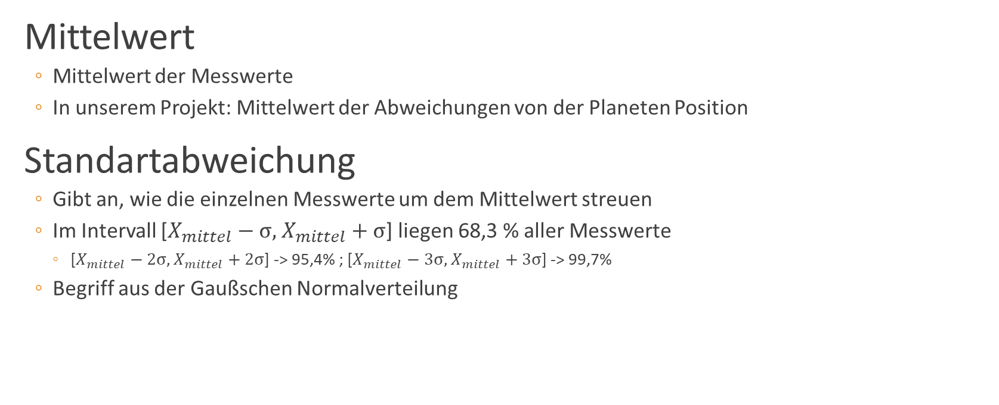
Werkzeuge der Fehlerberechnung
Mittelwert
Mittelwert der Messwerte
In unserem Projekt: Mittelwert der Abweichungen von der Planeten Position
Standartabweichung
Gibt an, wie die einzelnen Messwerte um dem Mittelwert streuen
Im Intervall [$X_{mittel}−σ,$ $X_{mittel}+σ$] liegen 68,3 % aller Messwerte
[$X_{mittel}−2σ,$ $X_{mittel}+2σ$] -> 95,4% ; [$X_{mittel}−3σ,$ $X_{mittel}+3σ$] -> 99,7%
Begriff aus der Gaußschen Normalverteilung

Slide 8
Mögliche Fehlerquellen in unserer Simulation
Berechnungs- und Rundungsfehler des Computers(Float & Double in Unity)
Menschliche Fehler während der Entwicklung
Falsche Auswertung der zugrunde liegenden Daten
Fehler beim Erstellen des Logs

Slide 9
Weiter geht’s im Programm ☺

